Slide 1


二分決定グラフに基づく
大規模ハイパーグラフの極小横断列挙
戸田貴久^{1,2} 湊真一^{2,1}
JST 湊ERATOプロジェクト¹
北海道大学大学院情報科学研究科²
２０１３年７月２６日 第３回CSPSAT2研究会
Notes:
用語の修正および「今後の展開」スライドの削除：２０１４年２月２１日

Slide 2
発表の概要
ハイパーグラフの極小横断列挙
  基本概念と問題定義
  既存研究
  データ構造ZDD
提案法
  ZDDを用いた極小横断の列挙
計算機実験
  提案手法の性能評価
発表のまとめと今後の展開

Slide 3
基礎概念と問題定義
ハイパーグラフ H=(V, E)
  V: 台集合
  E: Vの部分集合の集まり
    E の元はハイパーエッジ
Eの横断（ヒッティング集合）
  V の部分集合で、 Eのすべての
  ハイパーエッジと交差するもの
ハイパーグラフ極小横断の列挙
入力 ハイパーグラフ
出力 すべての極小横断
例）
1
1
6
2
6
2
列挙
5
3
5
3
4
4

Slide 4
発表の概要
ハイパーグラフの極小横断列挙
  基本概念と問題定義
  既存研究
  データ構造ZDD
提案法
計算機実験
発表のまとめ

Slide 5
さまざまな分野への応用
···
データマイニング,
論理,
人工知能,
決定問題 | 計算問題
Monotone Dual | Monotone Dualization
co-IMSAT, co-SIMSAT | Maximal frequent sets, Minimal infrequent sets generation
co-Additional World | Horn envelope
FD-RELATION EQUIVALENCE | Model-based diagnosis

Slide 6
論理関数の基礎概念
x1 | x2 | f
0 | 0 | 0
0 | 1 | 1
1 | 0 | 1
1 | 1 | 1
x1 | x2 | f^{d}
1 | 1 | 1
1 | 0 | 0
0 | 1 | 0
0 | 0 | 0
論理関数 f の双対論理関数
  f^{d}(x₁,…,x_{n}) := f (x₁,…,x_{n})
リテラル：変数あるいはその否定
  節：リテラルの論理和
  CNF：節の論理積として の論理関数の表記
  主節：論理関数によって含意される節のうち、
  どのリテラルも除去不可なもの
  主CNF：すべての主節からなるCNF
双対
例）f(x) = x1 ⋁ x2, f^{d}(x) = x1 ⋀ x2
=(x1 ⋁ x2) ⋀ (x1 ⋁ x2) ⋀ (x1 ⋁ x2)

Slide 7
論理関数の双対化
Dual
  入力 論理関数 f と g のCNFs φ と ψ
  出力 f と g は互いに双対か？
Dualization
  入力 論理関数 f のCNF φ
  出力 双対論理関数 f^{d} の主CNF ψ
⇒ 充足可能性問題を含むので一般に計算困難

Slide 8
単調な論理関数の双対化
単調な論理関数
  u ≤ v ならば f(u) ≤ f(v) を満たす論理関数
f が単調 ↔ f は定数または否定記号なしで論理和と論理積だけで表記可能
Monotone Dual
  入力 単調な論理関数 f と g のCNFs φ と ψ
  出力 f と g は互いに双対か？
Monotone Dualization
  入力 単調な論理関数 f のCNF φ
  出力 双対論理関数 f^{d} の主CNF ψ

Slide 9
既存結果と未解決問題
Algorithm (Fredman and Khachiyan ‘96)
Monotone DualはN^{o(log N)}で解くことができる。
ただし、N は入力CNFサイズの和とする。
Corollary
Monotone DualizationはN^{o(log N)}で解くことが
できる。ただし、N は入力と出力のCNF
サイズの和とする。
未解決問題：多項式時間で解くことができるか？
（補足）co-Monotone Dualが（準）多項式可解 ↔ Monotone Dualizationが（準）多項式可解

Slide 10
極小横断の列挙との関係
入力
Φ = (x1 ⋁ x2 ⋁ x3) ⋀ (x3 ⋁ x4) ⋀ (x5 ⋁ x6) ) ⋀ x5
双対化
(x1 ⋀ x2 ⋀ x3) ⋁ (x3 ⋀ x4) ⋁ (x5 ⋀ x6) ⋁ x5
出力
形式変換
Ψ = (x3 ⋁x5) ⋀ (x1 ⋁ x4 ⋁ x5) ⋀ (x2 ⋁ x4 ⋁ x5)
TRAS-ENUM-complete
1
1
6
2
6
2
列挙
5
3
5
3
4
4

Slide 11
極小横断の列挙は、
さまざまな計算問題に形をかえ現れる。
Trans-Hyp-complete | Trans-Enum-complete
Monotone Dual | Monotone Dualization
co-IMSAT, co-SIMSAT | Maximal frequent sets, Minimal infrequent sets generation
co-Additional World | Horn envelope
FD-RELATION EQUIVALENCE | Model-based diagnosis

Slide 12
既存アルゴリズム
ベルジュアルゴリズム型 | 山登りアルゴリズム型 | 逆探索型
Kavvadias-Stravropoulos (‘99) | Hérbert-Bretto-Crémilleux (‘07) | 村上・宇野 (‘13)
Bailey-Manoukian-Ramamohanarao (‘03)
Dong-Li (‘05)
ZDD型
計算機実験で優れた性能を達成
Knuth (‘09)
TAOCP Vol.4a の練習問題
性能不明

Slide 13
Dong-Li法
入力の集合族 F = {U₁,…, U_{m}}に対して
F₀:=∅
Tr(F₀):=∅
F₁:={U₁}
Tr(F₁)
Tr(F_{i})とU_{i+1}からTr(F_{i+1})作成
(i) S∈Tr(F_{i})でU_{i+1}にも交差する
ならばTr(F_{i+1}):= Tr(F_{i+1}) ∪{S}
(ii) そうでないとき、S∪{e} が
極小となるすべての e∈U_{i+1} を
Tr(F_{i+1}):= Tr(F_{i+1}) ∪{S∪{e}}
∙∙∙
∙∙∙
F_{i}:={U₁,…, U_{i}}
Tr(F_{i})
F_{i+1}:={U₁,…, U_{i}, U_{i+1} }
Tr(F_{i+1})
極小性判定のコスト高い
Tr(F_{i})を記憶する必要あり

Slide 14
既存アルゴリズム
ベルジュアルゴリズム型 | 山登りアルゴリズム型 | 逆探索型
Kavvadias-Stravropoulos (‘99) | Hérbert-Bretto-Crémilleux (‘07) | 村上・宇野 (‘13)
Bailey-Manoukian-Ramamohanarao (‘03)
Dong-Li (‘05)
ZDD型
計算機実験で優れた性能を達成
Knuth (‘09)
TAOCP Vol.4a の練習問題
しかし、性能不明！

Slide 15
Kavvadias-Stravropoulos法
集合SはF_{i} := {U₁,…,U_{i}}に
対する極小横断
深さ優先探索
(S, i)
各e∈U_{i+1}に対して
S∪{e}-{e’}が横断となる
e’∈Sは存在しないとき
SはU_{i+1}に交差
のとき
∙∙∙
Tr(F_{i})を記憶する必要なし
だが極小性判定のコスト依然高い
(S, i+1)
(S∪{e}, i+1)
Sを1だけ拡大してF_{i+1} := {U₁,…,U_{i}, U_{i+1}}に対する極小横断となるものたち

Slide 16
既存アルゴリズム
ベルジュアルゴリズム型 | 山登りアルゴリズム型 | 逆探索型
Kavvadias-Stravropoulos (‘99) | Hérbert-Bretto-Crémilleux (‘07) | 村上・宇野 (‘13)
Bailey-Manoukian-Ramamohanarao (‘03)
Dong-Li (‘05)
ZDD型
計算機実験で優れた性能を達成
Knuth (‘09)
TAOCP Vol.4a の練習問題
性能不明

Slide 17
村上・宇野法（逆探索版）
入力U_{i}の集合族 F = {U₁,…, U_{m}}
DFS版は割愛します。
各頂点にクリティカル
ハイパーエッジある
交差できない集合ない
極小性条件
Sが極小横断 ↔ uncov(S) = ∅ かつ crit(v, S) ≠ ∅ (∀v∈S)
だたし、uncov(S) := {U_{i}: S∩U_{i}=∅}、crit(v, S) := {U_{i}: S∩U_{i}={v}}
逆探索の基本アプローチ
S
S
v
S’
S’
①探索空間の設定
②親子関係定義
③根から探索
U_{i}
交差しない集合のうち、最小インデックスのものを選ぶ

Slide 18
発表の概要
ハイパーグラフの極小横断列挙
  データ構造ZDD
提案法
計算機実験
発表のまとめと今後の展開

Slide 19
集合族のためのデータ構造
{{1,2}, {1,3}, {2,3}}の
二分木
ZDDの効率的演算
ZDD
(Zero-suppressed Decision Diagram)
1
1
圧縮
ZDD
2
2
2
2
ZDD
3
3
3
3
3
例えば、
∪, ∩, −, など
OP.
T
T
一意形！
T
T
節点削除規則
節点共有規則
ZDD
x
x
x
x
多くの実用的な演算は
入力ZDDサイズに比例
する時間で計算できる。
T

Slide 20

ZDDに基づく計算のアプローチ
各行がハイパーエッジに
対応する巨大サイズのファイル
[入力]
[出力]
9↵
7 8↵
2 4 7↵
3 9↵
大
圧縮
中間ZDDサイズの抑制が重要
小
ZDD
ZDD 演算
ZDD
（グラフ変換）

Slide 21
発表の概要
ハイパーグラフの極小横断列挙
  データ構造ZDD
提案法
計算機実験
発表のまとめと今後の展開

Slide 22
提案法の概要
1) 圧縮部 入力集合族をZDDに圧縮
2) HIT部 ZDDからすべての横断を表すBDDを構築
3) MIN部 BDDから極小集合だけからなるZDDを構築
4) 解凍部 ZDDを解凍し集合族を出力
BDD は節点削除規則を除いて
ZDDと同じデータ構造
x
BDDの節点削除規則

Slide 23
再帰関数HIT：ZDDの根pを受け取り、すべての横断を表すBDDの根qを返す
ZDD
BDD
p
q=HIT(p)
i
i
グラフ変換
pl
ph
HIT(pl)∧HIT(ph)
HIT(pl)
ただし、p=⊥のときq= ⊤ を返す。p=⊤のときq= ⊥を返す。
CNFの節集合
（制約の集まり）
対応する論理関数
（制約を満たす解集合を表現）
BDDを直接構築するのは難しい！
計算される論理関数は単調である。
なぜなら、バイナリベクトルuと集合U:={i:u_{i}=1}との対応により、
U⊆U’のときUが横断ならばU’もまた横断
↔
u ≤u’ならばf(u)≤f(u’)

Slide 24
再帰関数MIN：BDDの根qを受け取り、極小集合からなるZDDの根rを返す
BDD
ZDD
q
r=MIN(q)
i
i
ql
qh
MIN(ql)
MIN(qh) – MIN(ql)
グラフ変換
ただし、q=⊥のときr=⊥ を返す。q=⊤のときr=⊤を返す。
単調な論理関数
（解集合）
同じ論理関数の主項の集まり
（注意）一般の論理関数では正しく動作しないが、HITの後に使うとＯＫ！
理論的な未解決問題（Knuth先生のTAOCP Vol.4a p.674）
単調論理関数fに対してO(|Z(PI(f))|)=O(|B(f)|)が成り立つか？

Slide 25
ZDD
p
提案法とKnuth法の違いは何か？
i
pl
ph
^{①ZDDだけを用いる。}
^{②途中で横断すべてを求めないで、直接極小横断を求めている。}
③それにより我々の極小化演算を使えず、単純な差分以上の処理が必要！
Knuth法
ZDD
p#
i
(pl∪ph)#
pl# (pl∪ph)#
コストの高い演算
Reference
Knuth, D.: The Art of Computer Programming, vol. 4. Addison-Wesley Professional,
New Jersey (2011), pp.669–670

Slide 26
発表の概要
ハイパーグラフの極小横断列挙
  データ構造ZDD
提案法
計算機実験
  実験１：提案法の性能を左右する因子
  実験２：既存手法との性能比較
  実験のまとめ
発表のまとめと今後の展開

Slide 27
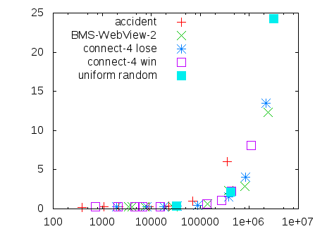
(1) HIT部とMIN部を合わせた時間
実行時間 [秒]
log-scale
中間ＢＤＤサイズの最大値

Slide 28
発表の概要
ハイパーグラフの極小横断列挙
  データ構造ZDD
提案法
計算機実験
  実験１：提案法の性能を左右する因子
  実験２：既存手法との性能比較
発表のまとめと今後の展開

Slide 29
(2) アルゴリズムの比較
プログラム
Toda: 提案法(圧縮 + HIT部 + MIN部 + 解凍部)
Knuth: TAOCP Vol.4aで与えられた方法（我々が実装）
MU-0, MU-D: 村上・宇野法（彼らのＨＰで公開）
入力データ
１０種類合計９０個データセット
（既存研究でよく使用されている）
制限時間
1000 秒

Slide 30
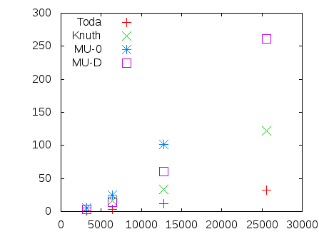
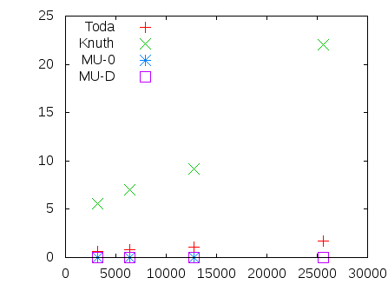
connect-4 win
パズルのデータセット： ボードゲームconnect-4の先手必勝局面からなる
実行時間 [秒]
最大メモリ [Gバイト]
データセットパラメタ(行数)
データセットパラメタ(行数)
データセットの入手先
Hypergraph Dualization Repository (2013), http://research.nii.ac.jp/~uno/dualization.html

Slide 31
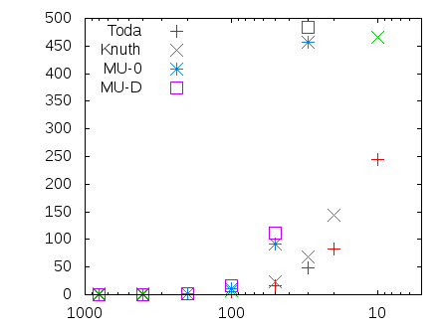
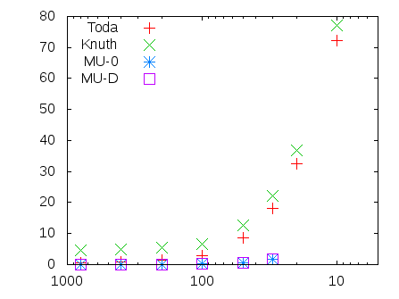
BMS-Web-View2
現実のデータセット：極大頻出集合から極小頻出集合の計算に対応
実行時間 [秒]
最大メモリ [Gバイト]
データセットパラメタ(閾値)
データセットパラメタ(閾値)
データセットの入手先
Hypergraph Dualization Repository (2013), http://research.nii.ac.jp/~uno/dualization.html

Slide 32
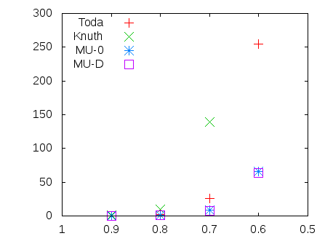
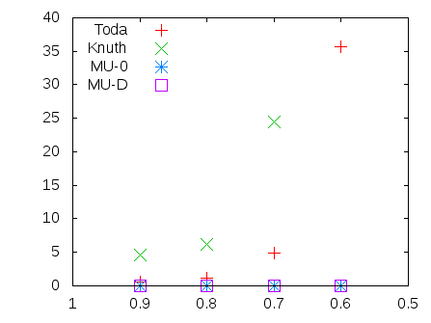
Uniform Random
ランダム生成したデータセット
中間BDDサイズ＝入力ZDDサイズの1378倍！
実行時間 [秒]
最大メモリ [Gバイト]
データセットパラメタ(確率)
データセットパラメタ(確率)
データセットの入手先
Hypergraph Dualization Repository (2013), http://research.nii.ac.jp/~uno/dualization.html

Slide 33
実験のまとめ
提案法：中間BDDサイズ が性能左右
ほとんどの入力データにおいて、
Knuth法や村上・宇野法よりも
提案法はかなり速い。
ランダムなデータセットなど苦手なもの
もある。では、何が苦手/得意か？
提案法およびKnuth法はメモリ使用量大

Slide 34
発表の概要
ハイパーグラフの極小横断列挙
  データ構造ZDD
提案法
計算機実験
発表のまとめと今後の展開

Slide 35
発表のまとめ
ハイパーグラフの極小横断列挙
  計算機科学に多くの応用
  実用上高速に動作するアルゴリズム開発盛ん
ZDDに基づく計算アプローチ
提案法
  Knuth法の亜種
    従来法とはまったく異なるパラダイム
  基本アイディア
    すべての横断列挙は無謀に思われるが、BDDでコンパクトに表現できる上、効率的な極小化演算が可能
    適切なデータ表現の選択：
    制約の集まりはZDDで表現、解集合はBDDで表現
計算機実験
  実験したほとんどのデータで提案法は従来法より著しく速い。
  大規模データのときメモリ使用量大きい（多くの従来法はそのようなデータを現実的な時間内に処理できなかったのでそれほど大きな欠点ではない）。
提案法の実装公開しています⇒ http://kuma-san.net/htcbdd.html

